Slide 1
UNIVERSIDAD DE LAS FUERZAS ARMADAS - ESPE
CARRERA DE INGENIERÍA COMERCIAL
INCIDENCIA DE LAS MALLAS CURRICULARES DESACTUALIZADAS EN LA DESVINCULACIÓN CON LAS TENDENCIAS DEL MERCADO LABORAL PARA LOS ESTUDIANTES DE LAS CARRERAS DE LA MODALIDAD A DISTANCIA DEL CEAC
AUTORAS:
FARÍAS GONZÁLEZ, KATHERINE ANDREA
ROMO ASTUDILLO, ANDREA MICHELLE

Slide 2
ETAPAS DE LA INVESTIGACIÓN
Establecimiento de directrices
Revisión de bibliografía
Definición de metodología
Análisis de resultados
Propuesta
Conclusiones y recomendaciones

Slide 3
PLANTEAMIENTO Y FORMULACIÓN DEL PROBLEMA
2009
Entorno de Aprendizaje
40 Universidades
14
Cerradas
26 Categorizadas A,B,C,D
Resultados de Aprendizaje
¿La Universidad de las Fuerzas Armadas – ESPE oferta carreras que son pertinentes con las necesidades del mercado y las tendencias del entorno laboral en un contexto globalizado?
Los profesionales de la Universidad de las Fuerzas Armadas – ESPE de las carreras administrativas, ¿tienen las habilidades y conocimientos necesarios para ser competitivos en el mercado laboral?

Slide 4
OBJETIVOS DE LA INVESTIGACIÓN
OBJETIVO GENERAL
Evaluar los requerimientos del sector empresarial mediante un análisis descriptivo de la demanda laboral y la revisión de normativa legal, para determinar la correspondencia de la oferta académica de las carreras de la modalidad a distancia del Departamento de Ciencias Económicas y Administrativas de la Universidad de las Fuerzas Armadas – ESPE, en relación a las tendencias y necesidades empresariales existentes en el mercado y proponer alternativas de mejora.
Determinar las tendencias del mercado laboral ecuatoriano, los actores, sectores y las necesidades o requerimientos de las empresas en donde se vincularán los profesionales de las carreras administrativas.
Revisar la normativa legal ecuatoriana que rigen a los estudios de pertinencia de las carreras universitarias y complementar con bibliografía referente sobre los cuales se sustentará el estudio de pertinencia.
Interpretar los resultados de la investigación con el fin de realizar inferencias de tipo descriptivo que permitan evidenciar las necesidades del sector empresarial.
Proponer alternativas de mejora en las carreras de la modalidad a distancia del Departamento de Ciencias Económicas, Administrativas y de Comercio de la Universidad de las Fuerzas Armadas – ESPE.

Slide 5
JUSTIFICACIÓN E IMPORTANCIA
Resultados de la investigación
Mejora curricular
Estructura en necesidades del mercado laboral
Ámbitos tecnológico, humanístico y académico
Profesionales competentes

Slide 6
TEORÍAS DE SOPORTE
Teoría sistémica
Pensamiento complejo
Teoría de la Contingencia
Modelo de organización del conocimiento
Modelo de rediseño del CES

Slide 7
MARCO REFERENCIAL
Estudios de Pertinencia
ESPE
2015
UTPL
2016
PUCE
2016
ESPAM MLF
2016
UPS
2016
UCE
2017
Carreas CEAC
Descriptiva
Bachilleres
Cupos de Carreras
Empresas
Administración de Empresas
Administración de Empresas
Descriptiva
Modelo Educativo
Mallas Curriculares
Egresados y titulados
Adm. Y Marketing
Empresas públicas y privadas
Administración Pública
Pedagogía
Currículo Transversal

Slide 8
FUNDAMENTACIÓN LEGAL
Constitución de la República del Ecuador
Plan Nacional del Buen Vivir
Ley Orgánica de Educación Superior
Reglamento a la LOES

Slide 9
HIPÓTESIS
HIPÓTESIS
Las empresas demandan preferentemente profesionales con título de tercer nivel en ramas como: administración de empresas, contabilidad y auditoría, mercadotecnia, comercio exterior y turismo.
Existe una relación entre la variación de contratación de empleados y el tipo de empresa según el origen de su capital. (Privada y pública)
La experiencia es un factor decisivo al momento de contratar a un profesional en las áreas administrativas.
Las empresas demandan mayormente profesionales administrativos en los departamentos de Ventas y Operaciones.
Los profesionales administrativos están a la vanguardia en el uso y manejo de TIC’s en un nivel de hasta el 40%.

Slide 10
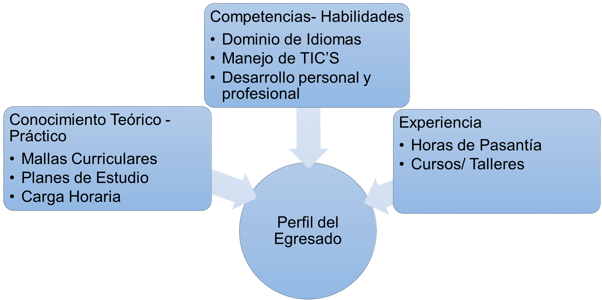
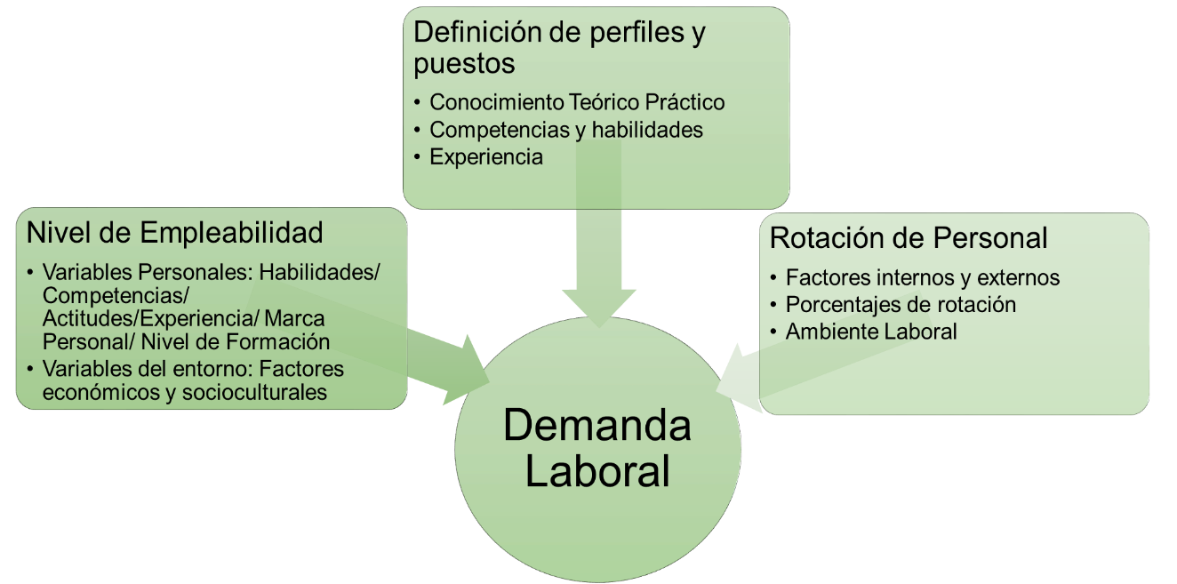
SISTEMA DE VARIABLES

Slide 11
ENFOQUE Y TIPOLOGÍA
ENFOQUE: CUANTITATIVO
TIPOLOGÍA:
APLICADA

Slide 12
POBLACIÓN Y MUESTRA
843.745 INEC 2016
Provincia | Número de empresas
Pichincha | 200.695
Guayas | 160.960
Sucumbíos | 9.989
TOTAL | 371.644
Provincia/Sector | Pichincha | Guayas | Sucumbíos | TOTAL
Servicios | 52 | 42 | 2 | 96
Comercio | 46 | 37 | 3 | 86
Agricultura | 14 | 10 | 1 | 25
Manufactura | 11 | 9 | 0 | 20
Construcción | 4 | 4 | 0 | 8
Minas | 1 | 0 | 0 | 1
TOTAL | 128 | 102 | 6 | 236
Sector Empresarial | Porcentaje
Servicios | 40,59%
Comercio | 36,62%
Agricultura | 10,42%
Manufactura | 8,62%
Construcción | 3,40%
Minas | 0,35%
TOTAL | 100%

Slide 13
INSTRUMENTO
Datos Generales
Clasificación empresarial
Personal por área de conocimiento
Rotación de empleados
Crecimiento empresarial
Nivel de empleabilidad
Competencias y aptitudes en perfiles demandados
Conocimientos demandados/Mallas curriculares
Vanguardia en conocimientos
Experiencia
0,840

Slide 14
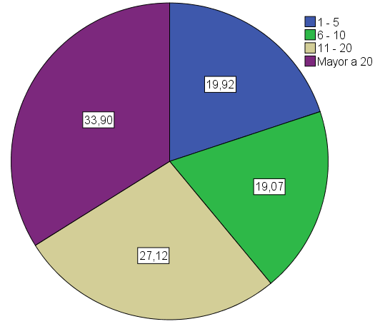
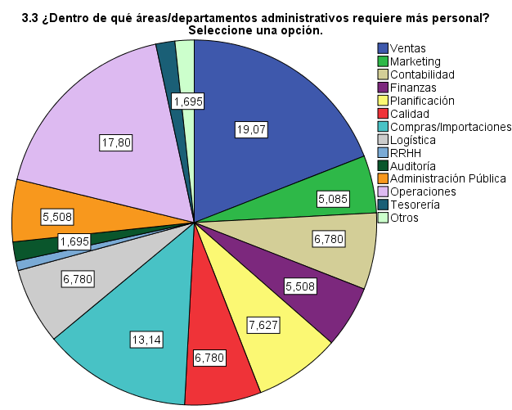
RESULTADOS
Cargos administrativos en la empresa
Departamento/área con más demanda de personal

Slide 15
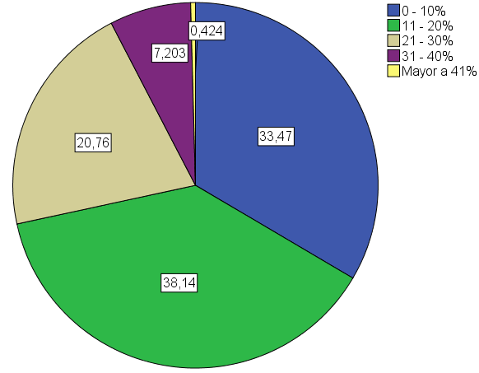
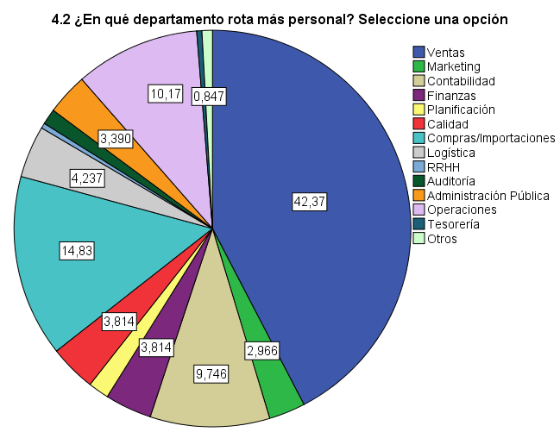
RESULTADOS
Rotación de personal administrativo (en porcentaje)
Departamento en el que rota más personal

Slide 16
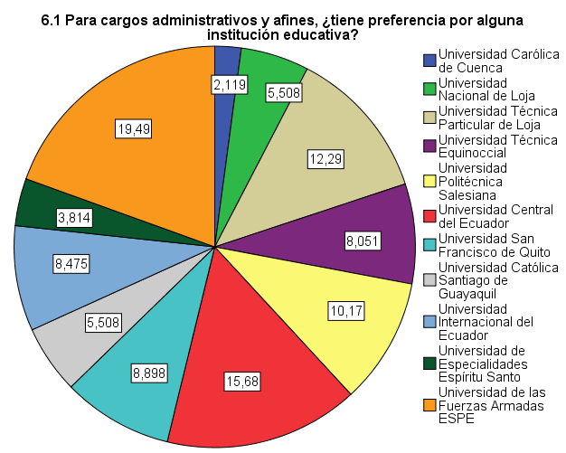
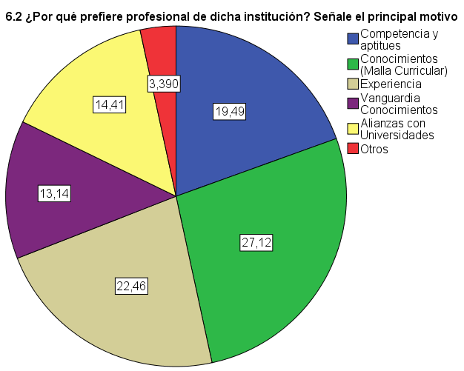
RESULTADOS
Preferencia de profesionales de áreas administrativas de acuerdo a su Universidad de origen
Motivo de la preferencia de profesionales de áreas administrativas de acuerdo a su Universidad de origen

Slide 17
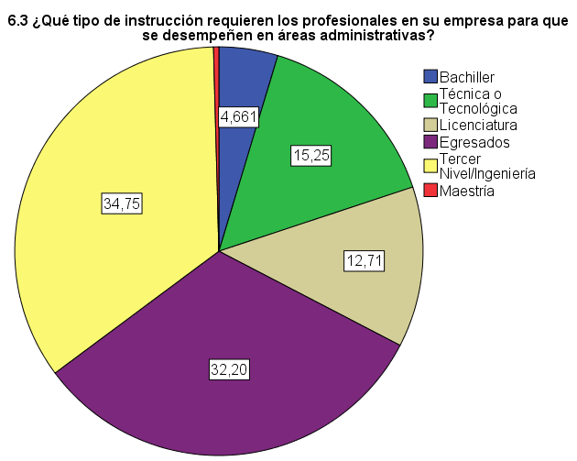
RESULTADOS
Nivel de instrucción demandada en áreas administrativas
Nivel de importancia de competencias en perfiles demandados

Slide 18
RESULTADOS
Nivel de importancia de habilidades en perfiles demandados
Conocimientos importantes en Licenciatura en Comercio

Slide 19
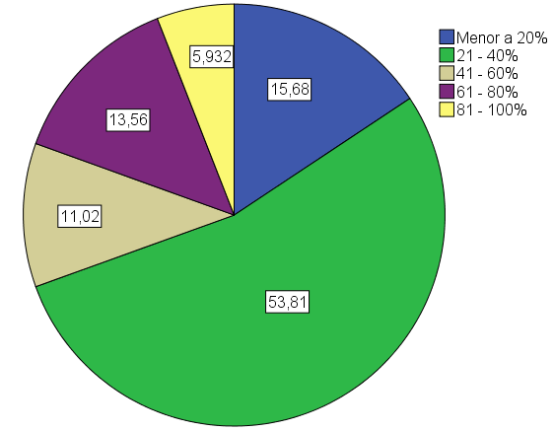
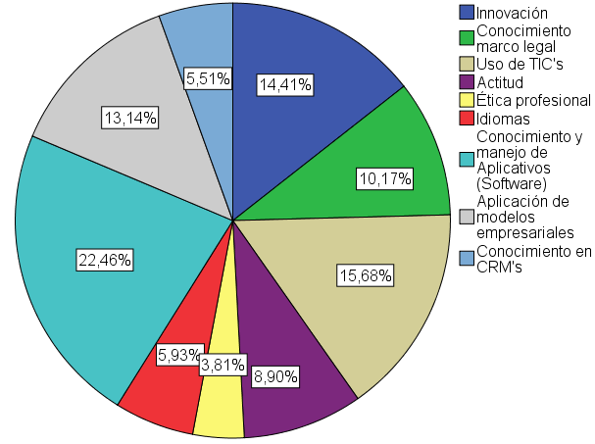
RESULTADOS
Vanguardia en uso y manejo de herramientas
Ámbito a mejorar en los profesionales administrativos

Slide 20
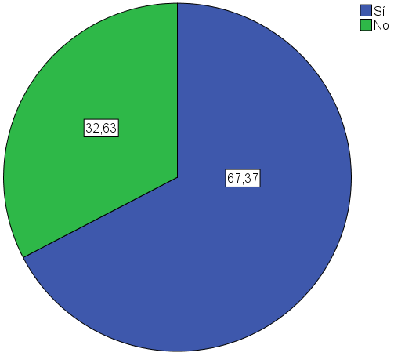
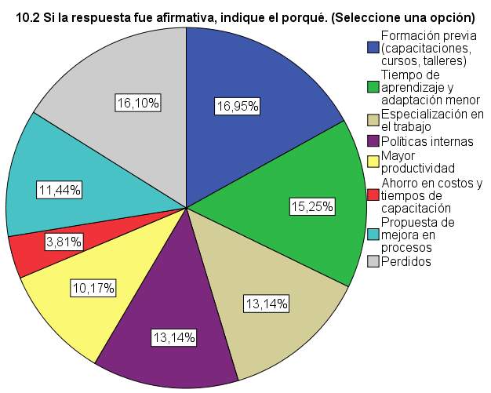
RESULTADOS
Requerimiento de experiencia
Requerimiento de experiencia
Requerimiento de experiencia
Requerimiento de experiencia
Razón de requerir experiencia

Slide 21
COMPROBACIÓN DE HIPÓTESIS
Las empresas demandan preferentemente profesionales con título de tercer nivel en ramas como: administración de empresas, contabilidad y auditoría, mercadotecnia, comercio exterior y turismo.
Resultado: 34,75%
La experiencia es un factor decisivo al momento de contratar a un profesional en las áreas administrativas.
Resultado: 67,37%
Las empresas demandan mayormente profesionales administrativos en los departamentos de Ventas y Operaciones.
Resultados:
19,07% ventas
17,08% operaciones,.

Slide 22
COMPROBACIÓN DE HIPÓTESIS
Al menos el 50% de los profesionales administrativos están a la vanguardia en el uso y manejo de TIC’s en un nivel del 40%.
53,81%
Rango de 20 a 40%
Existe una relación entre la variación de contratación de empleados y el tipo de empresa según el origen de su capital. (Privada y pública)
Tabla de contingencia
gl = 4 grados de libertad
Distribución de valores críticos de ji cuadrada = 9.488
Chi cuadrado de Pearson = 4.823
Se acepta hipótesis nula porque el valor de χ2 = 4,823 es menor que 9,488.

Slide 23
PROPUESTA
Conocimiento y manejo de Aplicativos Software
Uso de TIC's
Innovación
Actitud
Aplicación de Modelos Empresariales
Idiomas
Conocimiento en CRM's
Ética Profesional
Tiempo de ejecución aprox. | Presupuesto aprox.
6 meses | $ 17.500,00

Slide 24
CONCLUSIONES
Implementación de competencias y habilidades para mejora e perfil
Actualización (teórica y práctica) de los conocimientos impartidos en la academia
Profesionales con manejo y habilidad en uso de TIC’s
Habilidades, competencias y uso de tecnologías en alto nivel

Slide 25
CONCLUSIONES
Para realizar el presente estudio se revisó y analizó la siguiente normativa legal: Constitución de la República, PNBV, LOES, Reglamento General a la LOES, documentación y resoluciones emitidas por el CEAACES. Bajo esta normativa se desplegaron las directrices que se utilizaron para que la investigación tenga concordancia con los requerimientos establecidos en el marco legal.
Conocimiento y manejo de Aplicativos Software, uso de TIC’s, innovación, aplicación de Modelos Empresariales, actitud, idiomas, conocimiento en CRM´S y ética profesional
Conocimientos, habilidades, competencias, manejo de idiomas y experiencia.

Slide 26
RECOMENDACIONES
Capacitación continua
Revisar mallas
Ventaja Competitiva
Impacto Positivo
Desarrollo de la ESPE

